Slide 1
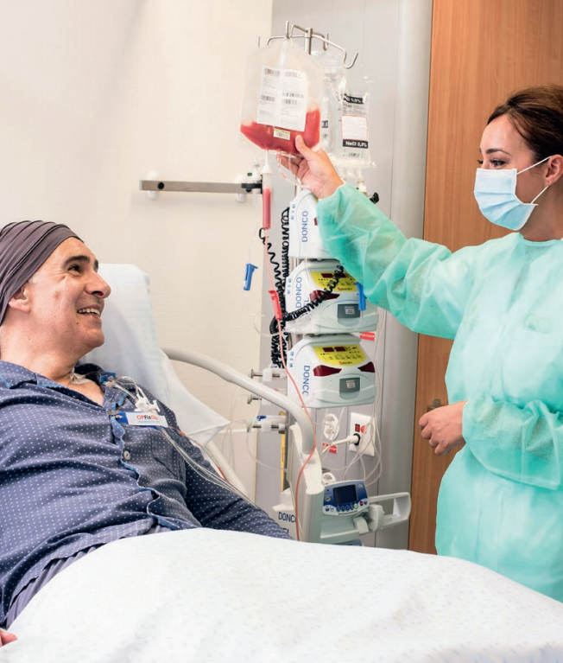
Bone Marrow
Transplantation
MBBS শিক্ষার্থীদের জন্য প্রাথমিক ধারণা, indication, গুরুত্ব ও outcome
HSCT = Haematopoietic Stem Cell Transplantation
১৫ স্লাইডের শিক্ষামূলক লেকচার
Prepared from uploaded lecture + current standard references

Slide 2
আজকের শেখার লক্ষ্য
শেষে একজন MBBS ছাত্র HSCT-এর মূল ধারণা ব্যাখ্যা করতে পারবে
BMT আসলে কী?
সার্জারি নয়—stem cell infusion
কোন রোগে লাগে?
malignant ও non-malignant indication
ফলাফল ভালো হয় কখন?
রোগ, donor, stage ও বয়সের ভূমিকা
• HSCT-এর basic science: stem cell, engraftment, immune effect
• Autologous বনাম allogeneic transplant-এর পার্থক্য
• Indication ও referral timing—কখন রোগীকে transplant centre-এ পাঠাবেন
• Complication: infection, graft failure, GVHD—কীভাবে চিনবেন
শিক্ষামূলক স্লাইড | MBBS level

Slide 3
BMT / HSCT কী?
এক কথায়: অসুস্থ/দমিত bone marrow-এর জায়গায় functional haematopoiesis ফিরিয়ে আনা
Not surgery
Not organ transplant
Cell transplant
Stem-cell infusion
রোগীর marrow
malignant / failed / genetic defect
Conditioning
chemo ± radiation ± immunosuppression
Stem-cell infusion
IV line দিয়ে দেওয়া হয়
• Stem cell bone marrow-এ গিয়ে engraft করে
• রক্তকণিকা তৈরির capacity পুনর্গঠিত হয়
• Allogeneic transplant-এ donor immune effect malignancy কমাতে সাহায্য করে
মূল ধারণা: uploaded lecture—cell transplant, stem-cell transplant; NCI/Mayo overview

Slide 4
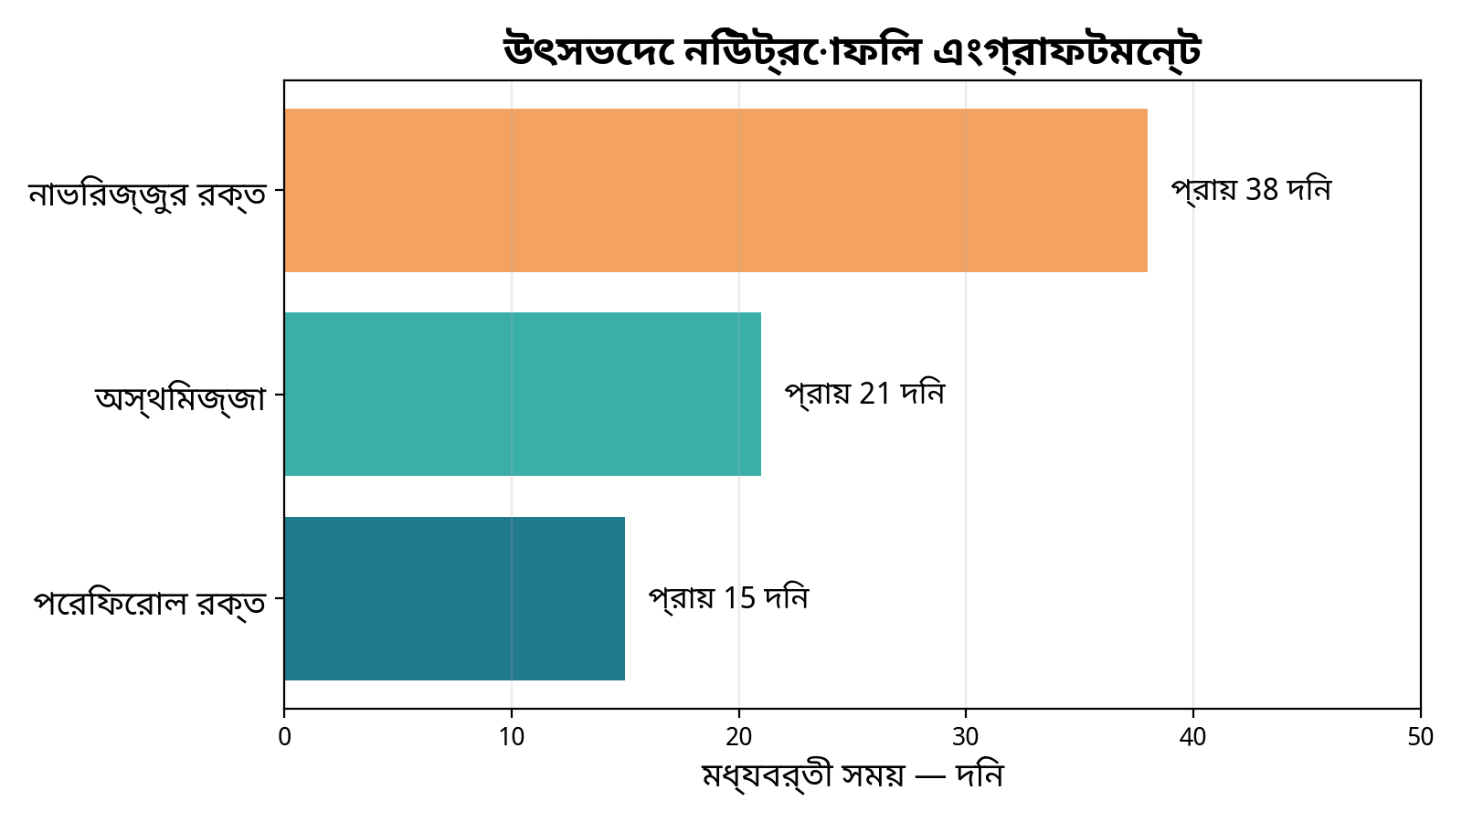
Stem cell-এর উৎস
Bone marrow, peripheral blood stem cell ও umbilical cord blood—প্রতিটির সুবিধা/সীমাবদ্ধতা আছে
Bone marrow
• ঐতিহ্যগত gold standard
• donor GA লাগে
• GVHD তুলনামূলক কম
Peripheral blood
• mobilization লাগে
• engraftment দ্রুত
• GVHD ঝুঁকি বেশি হতে পারে
Cord blood
• HLA flexibility বেশি
• cell dose কম
• engraftment ধীর
Engraftment day ranges based on uploaded lecture; exact timing centre/patient dependent

Slide 5
HSCT-এর প্রধান ধরন
কোষ কার থেকে আসছে—এই অনুযায়ী transplant-এর উদ্দেশ্য ও ঝুঁকি বদলে যায়
Autologous
নিজের stem cell সংগ্রহ করে high-dose therapy-এর পর ফিরিয়ে দেওয়া
ব্যবহার: Multiple myeloma, relapsed lymphoma
Allogeneic
HLA-matched donor/related/unrelated/haploidentical থেকে stem cell
ব্যবহার: AML/ALL, aplastic anemia, thalassemia, SCID
Syngeneic
identical twin donor
GVHD খুব কম, কিন্তু genetic disease-এ উপযোগী নয়
• Auto = marrow rescue; allo = marrow replacement + immune effect
NCI/ACS: autologous বনাম allogeneic; uploaded lecture: transplant type framework

Slide 6
Indication: কোন রোগে transplant ভাবা হয়?
উদ্দেশ্য সব রোগে এক নয়—কখনও curative, কখনও disease control/prolonged remission
Malignant disease
Non-malignant disease
• AML/ALL: risk-adapted CR1/CR2, MRD status
• Relapsed/refractory Hodgkin ও non-Hodgkin lymphoma
• Multiple myeloma: autologous transplant standard backbone
• High-risk MDS/MPN, selected CML advanced phase
• Severe aplastic anemia ও inherited marrow failure
• Thalassemia major / sickle cell disease—selected patients
• Primary immunodeficiency: SCID, CGD, severe combined disorders
• Metabolic disease: selected enzyme/storage disorders
শিক্ষার্থীদের takeaway: transplant indication নির্ভর করে disease risk, disease status, donor availability, age/fitness ও centre expertise-এর ওপর।
Indications summarized from uploaded lecture, NMDP and current reviews

Slide 7
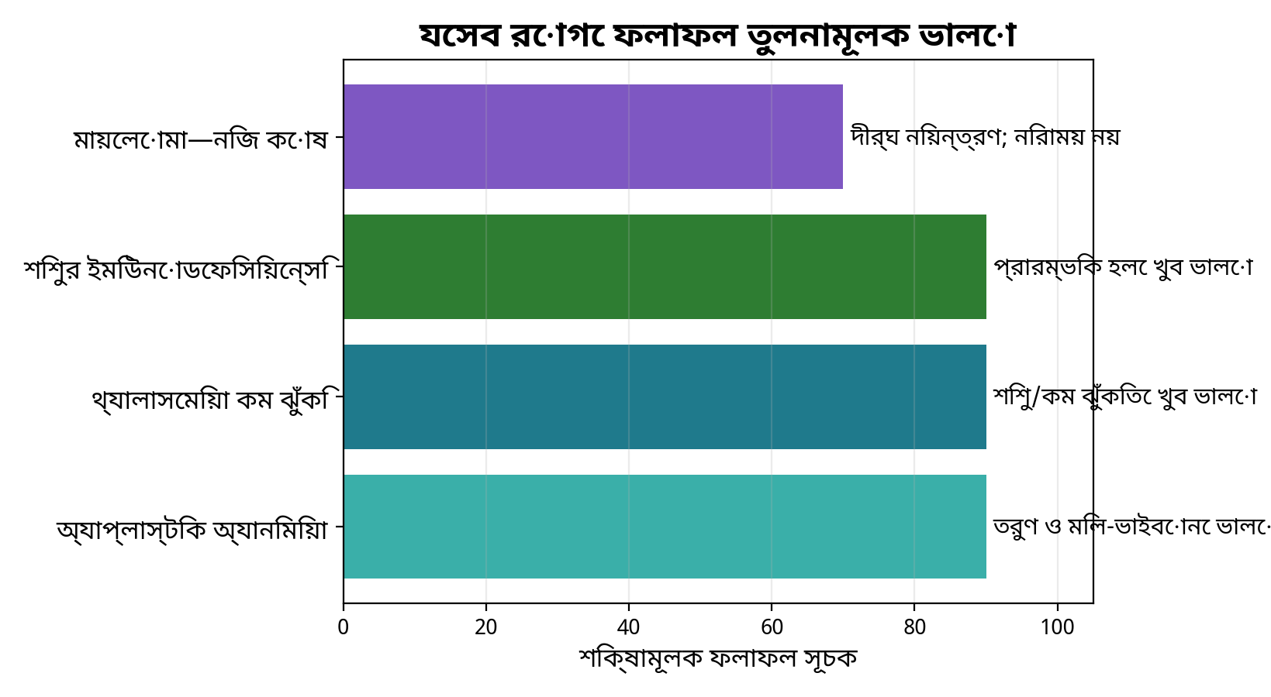
যেসব অবস্থায় ফলাফল তুলনামূলক ভালো
ভালো ফলাফলের মূল কথা: early disease + low burden + good donor + fit patient
• Severe aplastic anemia: young patient + matched sibling donor হলে outcome excellent
• Thalassemia major: শিশু/low-risk class, iron overload কম—disease-free survival ভালো
• SCID: নবজাতক screening ও infection-এর আগেই HSCT হলে survival অনেক ভালো
• Multiple myeloma: autologous SCT দীর্ঘ remission/PFS বাড়ায়, কিন্তু সাধারণত curative নয়
• Lymphoma: chemosensitive relapse-এ autologous transplant সবচেয়ে যুক্তিযুক্ত
Outcome values are educational approximations; patient-level prediction requires transplant team assessment

Slide 8
HSCT-এর ধাপসমূহ
একটি transplant অনেক দিনের সমন্বিত process—একদিনের procedure নয়
১
২
৩
৪
৫
৬
৭
রোগী নির্বাচন
Disease status
Donor search
HLA typing
Pre-transplant
work-up
Conditioning
chemo ± RT
Stem-cell
collection
Infusion
Day 0
Engraftment
follow-up
• Timeline: evaluation শুরু হয় সাধারণত transplant date-এর কয়েক সপ্তাহ আগে
• Day 0 = stem-cell infusion; এরপর neutropenic phase এবং supportive care অত্যন্ত গুরুত্বপূর্ণ
• Long-term follow-up লাগে: relapse, infection, vaccination, fertility/endocrine/second malignancy
Stages adapted from uploaded lecture

Slide 9
Donor selection: HLA matching কেন গুরুত্বপূর্ণ?
HLA mismatch বেশি হলে graft rejection ও GVHD ঝুঁকি বাড়ে
Donor priority
দাতা নির্বাচনে আরও দেখা হয়
HLA-identical sibling
• CMV status: recipient positive হলে donor positive পছন্দনীয়
• Age: unrelated donor-এর ক্ষেত্রে younger donor ভালো
• Sex, ABO match, graft source ও urgency
• Donor safety always first
Matched related / cord
Matched unrelated donor
Haploidentical / mismatched
MBBS point: HLA typing পরিবারে siblings/parents দিয়ে শুরু; match না থাকলে registry/cord/haplo option ভাবা হয়।
Donor selection principles based on uploaded lecture and HSCT basics

Slide 10
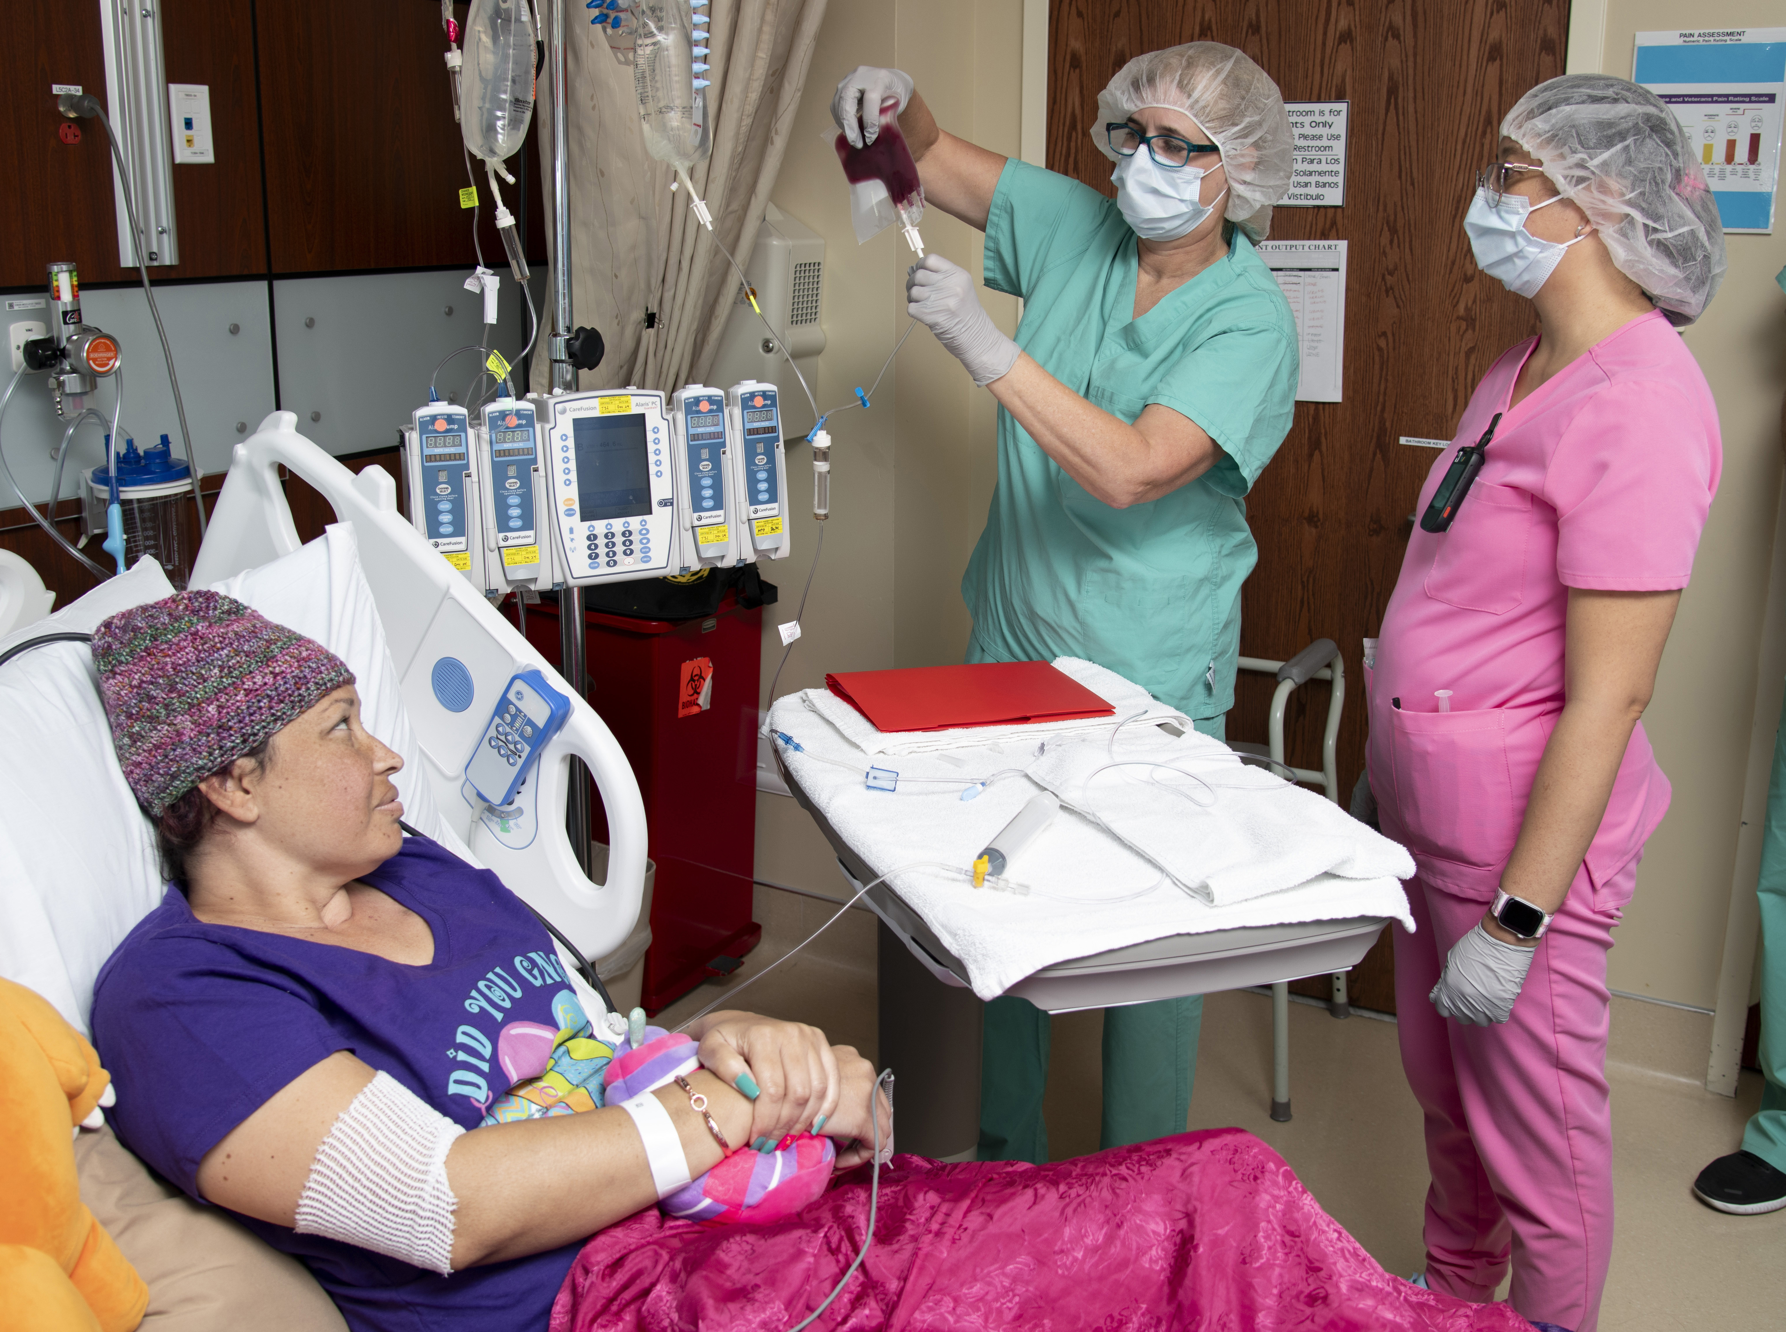
Conditioning ও stem-cell infusion
Conditioning হল transplant-এর আগে রোগীকে প্রস্তুত করা
Conditioning-এর লক্ষ্য
• রোগযুক্ত cellular element কমানো/নির্মূল করা
• Recipient immunity suppress করা—graft rejection কমাতে
• Marrow space তৈরি ও engraftment facilitate করা
• Toxicity manageable রাখা
Infusion দেখতে সাধারণ blood transfusion-এর মতো, কিন্তু এরপরের aplasia, infection risk ও monitoring অত্যন্ত critical।
Conditioning aims adapted from uploaded lecture; photo: public-source clinical image

Slide 11
Engraftment: transplant সফল হচ্ছে কি না
Stem cell marrow-এ বসে নতুন রক্তকণিকা তৈরি শুরু করলে engraftment ধরা হয়
Neutrophil engraftment
ANC ≥500/mm³
৩ দিন ধারাবাহিক
Platelet engraftment
≥20,000/mm³
transfusion ছাড়া
Chimerism / MRD
দাতা-কোষ ও disease response
monitoring
Supportive care pillars
Engraftment-এর ৩টি ধারণা
• Reverse barrier nursing ও infection prophylaxis
• Irradiated/leukodepleted/CMV-safe blood products
• Nutrition, mucositis care, pain control
• Vaccination ও long-term survivorship care
১. Mature progenitor transfer
প্রাথমিক neutrophil rise
২. Multipotent stem-cell engraftment
দ্বিতীয় ধাপ
৩. Sustained trilineage haematopoiesis
দীর্ঘমেয়াদি সফলতা
Engraftment definitions and supportive care based on uploaded lecture

Slide 12
Complications: MBBS level red flags
HSCT life-saving হলেও early ও late toxicity থাকে
Early complications
প্রথম ১০০ দিন
Late complications
মাস–বছর
• Febrile neutropenia / sepsis
• Mucositis, diarrhea, typhlitis
• Bleeding, anemia, thrombocytopenia
• VOD/SOS, renal/cardiac toxicity
• Engraftment syndrome
• Chronic GVHD
• Recurrent infections
• Infertility/endocrine issues
• Cataract, second malignancy
• Psychosocial and growth issues
GVHD চিনবেন: skin rash, jaundice, diarrhea; chronic GVHD autoimmune-like multisystem disease হতে পারে।
Complication framework based on uploaded lecture, ACS/Mayo/NCI basics

Slide 13
ফলাফল নির্ধারণ করে কোন বিষয়গুলো?
Outcome শুধু disease-এর নাম দেখে বলা যায় না
Disease status
CR/MRD negative হলে ভালো
Donor match
HLA match, CMV, age
Patient fitness
age, organ function, infection
Transplant type
auto বনাম allo, graft source
Centre care
infection control, blood product, ICU support
Complications
GVHD, graft failure, relapse
একই রোগে দুইজন রোগীর prognosis ভিন্ন হতে পারে—তাই “transplant eligible?” প্রশ্নের উত্তর multidisciplinary transplant board দেয়।
Outcome discussion is educational; individual care needs transplant centre assessment

Slide 14
MBBS চিকিৎসকের ভূমিকা
শুধু transplant centre নয়—প্রাথমিক চিকিৎসকও outcome-এ ভূমিকা রাখেন
Early recognition → timely referral → safer transplant journey
১. রোগ চিনুন
severe pancytopenia, high-risk leukemia, transfusion-dependent thalassemia, SCID signs
২. ঠিক সময়ে refer
remission / infection-free window মিস না করা
৩. infection prevention
vaccination history, fever work-up, neutropenic safety
৪. counselling
curative vs control, donor testing, fertility, cost/logistics
৫. follow-up support
blood products, GVHD red flags, vaccination and survivorship
For MBBS teaching: referral and supportive recognition points

Slide 15
Take-home messages
Bone marrow transplant = complex but understandable stem-cell therapy
• HSCT হলো cell/stem-cell transplant—সার্জারি নয়।
• Autologous transplant mainly high-dose therapy rescue; allogeneic transplant donor immune effect ও cure দিতে পারে।
• Best outcomes: early/controlled disease, young/fit patient, matched donor, expert centre care।
• Major risk: infection, graft failure/relapse, acute ও chronic GVHD।
• MBBS doctor-এর কাজ: early suspicion, timely referral, safe counselling ও follow-up red flags জানা।
Selected references
• Uploaded lecture: “A Brief Approach to Bone Marrow Transplant and Its Importance”.
• NCI: Stem Cell and Bone Marrow Transplants for Cancer.
• NMDP: Blood cancers and diseases treated by transplant.
• American Cancer Society: Stem Cell or Bone Marrow Transplant.
• Mayo Clinic: Bone marrow transplant / allogeneic stem cell transplant overview.
• Reviews on severe aplastic anemia, thalassemia, SCID and multiple myeloma autologous SCT.
ধন্যবাদ
Version: MBBS introductory lecture deck, 15 slides

